Slide 1

BÀI TẬP LỚN: CÔNG NGHỆ PHẦN MỀM
ĐỀ TÀI: XÂY DỰNG HỆ THỐNG WEBSITE ĐĂNG KÝ VÉ TÀU ONLINE
Giáo viên hướng dẫn: THS. NGUYỄN THỊ HƯƠNG
Sinh viên thực hiện: 1.NGUYỄN THỊ LINH
2.NGÔ THỊ THÙY LINH
3.NGUYỄN NGUYỆT LINH
Lớp: K58KTP

Slide 2
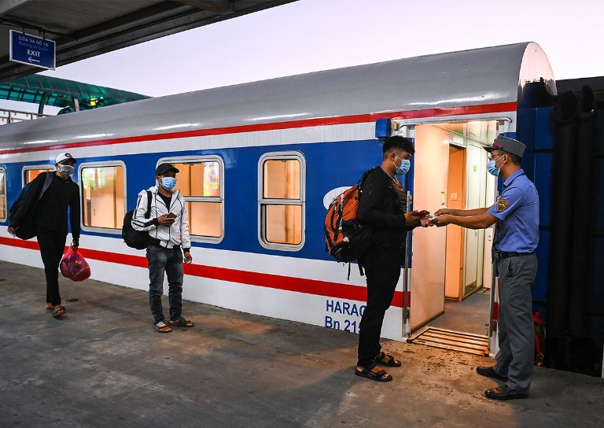
TỔNG QUAN
CHƯƠNG 1.KHẢO SÁT HIỆN TRẠNG CỦA HỆ THỐNG
CHƯƠNG 2.PHÂN TÍCH VÀ THIẾT KẾ HỆ THỐNG
CHƯƠNG 3.THIẾT KẾ HỆ THỐNG
CHƯƠNG 4.CÀI ĐẶT CHƯƠNG TRÌNH
CHƯƠNG 5.NHẬN XÉT VÀ ĐÁNH GIÁ HỆ THỐNG

Slide 3

CHƯƠNG 1.KHẢO SÁT HIỆN TRẠNG CỦA HỆ THỐNG
Nhu Cầu Tăng Cao
Hạn Chế Truyền Thống
Đi lại bằng đường sắt tăng, đặc biệt dịp lễ, Tết, mùa du lịch.
Xếp hàng lâu, sai sót, khó quản lý, quá tải ga tàu.
Tiềm Năng Trực Tuyến
Tỷ lệ dùng Internet, smartphone cao, thói quen thanh toán online phổ biến.

Slide 4

Bán Vé Tàu Truyền Thống: Ưu & Nhược Điểm
Ưu Điểm
Nhược Điểm
Đơn giản, dễ tiếp cận, không cần công nghệ.
Tốn thời gian xếp hàng, ùn tắc, chen lấn.
Chi phí triển khai thấp, dựa vào nhân viên và cơ sở vật chất.
Quản lý thủ công, dễ sai sót, gian lận, thiếu linh hoạt.
Phù hợp người lớn tuổi, tạo sự an tâm với vé giấy.
Không cập nhật tình trạng vé, lỗi thời, không phù hợp xu thế số hóa.

Slide 5
Hạn Chế Của Hệ Thống Bán Vé Hiện Đại
1
2
3
Giao Diện Chưa Thân Thiện
Quy Trình Phức Tạp
Quá Tải Mùa Cao Điểm
Đổi, hủy vé hoặc hoàn tiền còn mất thời gian.
Hệ thống dễ bị quá tải, chậm trễ giao dịch.
Khó khăn cho người lớn tuổi hoặc ít dùng công nghệ.
4
5
Rủi Ro Bảo Mật
Chưa Quen Vé Điện Tử
Thông tin cá nhân và thanh toán tiềm ẩn rủi ro.
Một số hành khách vẫn có nhu cầu dùng vé giấy.

Slide 6







Yêu Cầu Đối Với Hệ Thống Mới
Tiện Lợi Cho Hành Khách
Đặt vé trực tuyến mọi lúc, mọi nơi, chỉ cần internet.
Quản Lý Chỗ Ngồi Chính Xác
Cập nhật tình trạng chỗ ngồi theo thời gian thực, tránh trùng vé.
Mở Rộng Phương Thức Thanh Toán
Tích hợp thẻ, ví điện tử, cổng thanh toán trực tuyến an toàn.
Đơn Giản Hóa Đổi/Hủy Vé
Quy trình rõ ràng, dễ thao tác trực tuyến.
Thông Báo & Nhắc Lịch
Gửi xác nhận, thông báo thay đổi, nhắc giờ tàu qua SMS/email.
Bảo Mật & Quản Lý Hiệu Quả
Bảo vệ dữ liệu khách hàng, mã hóa giao dịch, báo cáo thống kê.

Slide 7
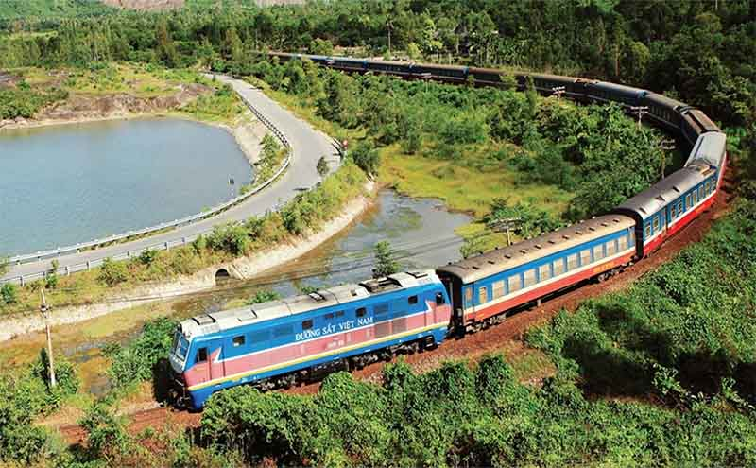
CHƯƠNG 2 : PHÂN TÍCH VÀ THIẾT KẾ HỆ THỐNG
YÊU CẦU BÀI TOÁN
Nhu cầu đi lại bằng đường sắt tăng cao, nhưng việc mua vé truyền thống gặp nhiều hạn chế. Hệ thống web đặt vé tàu online ra đời nhằm giải quyết các vấn đề này.
Mô Tả Tổng Quan
Giảm áp lực tại quầy vé, nâng cao trải nghiệm khách hàng, quản lý vé hiệu quả cho ngành đường sắt.
Hạn Chế Hiện Tại
Xếp hàng lâu, mất thời gian di chuyển, khó kiểm soát tình trạng vé.
Kiến trúc này giúp hệ thống hoạt động ổn định và dễ dàng nâng cấp các tính năng trong tương lai.

Slide 8





Chức Năng Của Hệ Thống
Tra Cứu Lịch Trình & Giá Vé
Đặt Vé Online
Sửa, Đổi, Hủy, In Vé
Khách hàng có thể tra cứu thông tin chính xác.
Khách hàng có thể đặt vé trực tuyến dễ dàng.
Khách hàng quản lý thông tin đặt vé đã đăng ký.
Quản Lý Thông Tin
Tìm Kiếm & In Ấn
Quản lý ga, tàu, toa, vé, lịch trình, khách hàng.
Nhân viên thực hiện tìm kiếm, in ấn, xử lý đơn hàng.

Slide 9
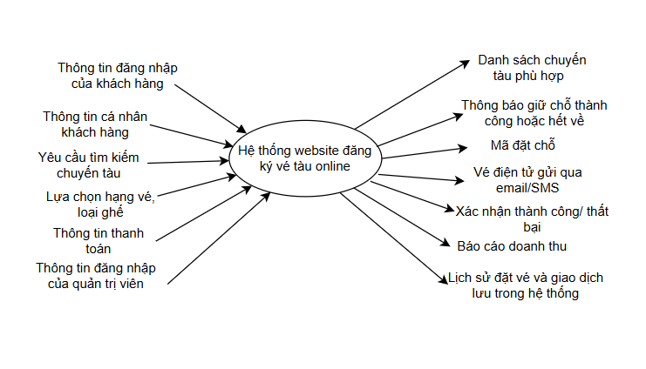



Phân Tích Thông Tin Vào & Ra
Thông Tin Đầu Vào
Dữ liệu cá nhân, yêu cầu tìm chuyến, lựa chọn ghế, thông tin thanh toán, dữ liệu lịch trình.
Xử Lý Hệ Thống
Đảm bảo tra cứu, giữ chỗ, thanh toán chính xác và nhanh chóng.
Thông Tin Đầu Ra
Danh sách chuyến tàu, thông báo, xác nhận đặt vé, hóa đơn điện tử, vé điện tử, báo cáo doanh thu.

Slide 10
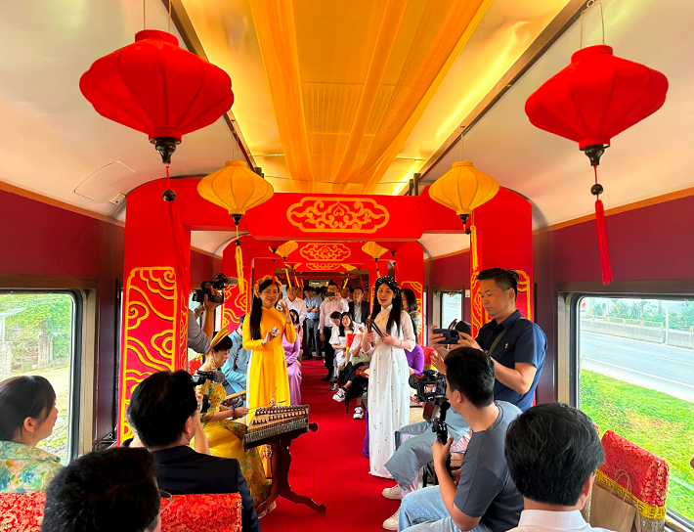
Phân tích hệ thống
Sơ đồ Use Case
Mô tả các chức năng chính của hệ thống từ góc nhìn người dùng.
Biểu đồ lớp
Thể hiện cấu trúc dữ liệu và mối quan hệ giữa các đối tượng trong hệ thống.
Biểu đồ hoạt động
Mô tả luồng công việc và các bước xử lý trong hệ thống.
Biểu đồ tuần tự
Minh họa trình tự tương tác giữa các đối tượng theo dòng thời gian.

Slide 11
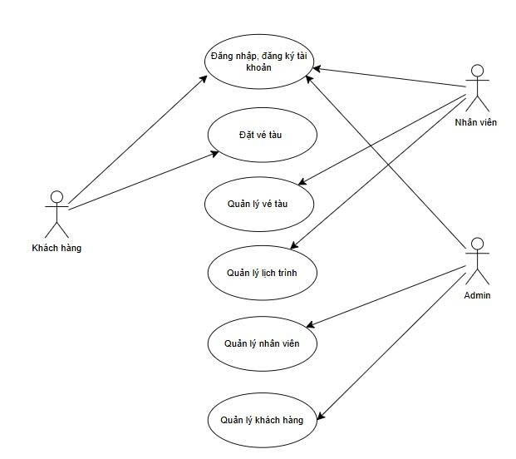
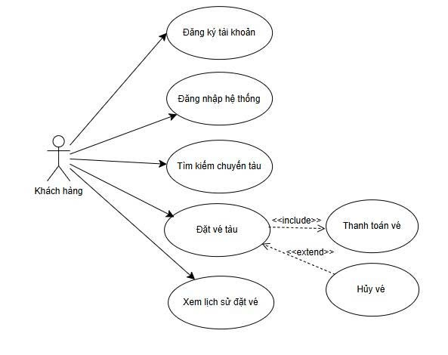
Biểu đồ Usecase
Biểu Đồ Use Case Tổng Quát :
Biểu Đồ Use Case Khách hàng:

Slide 12
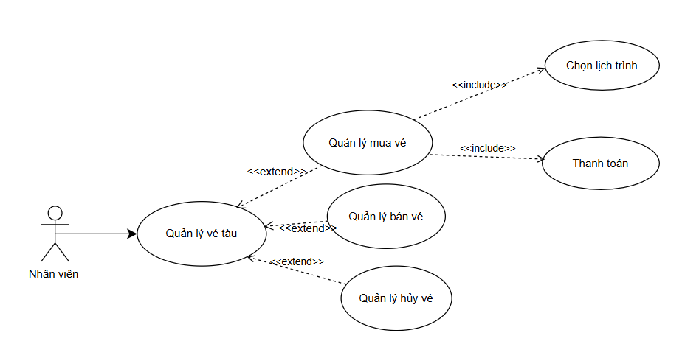
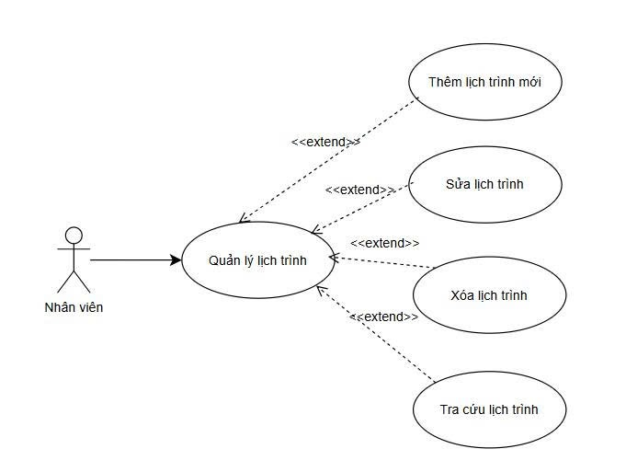
Biểu Đồ Use Casse chi tiết Quản lý vé tàu
Biểu Đồ Use Casse chi tiết Quản lý lịch trình

Slide 13
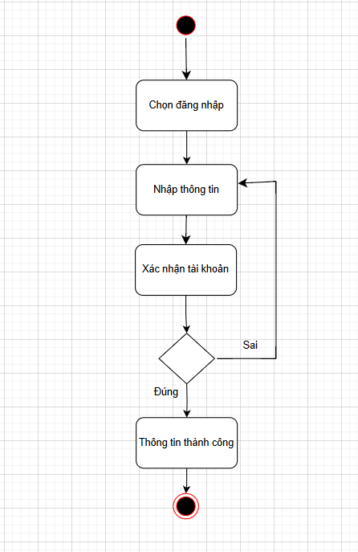
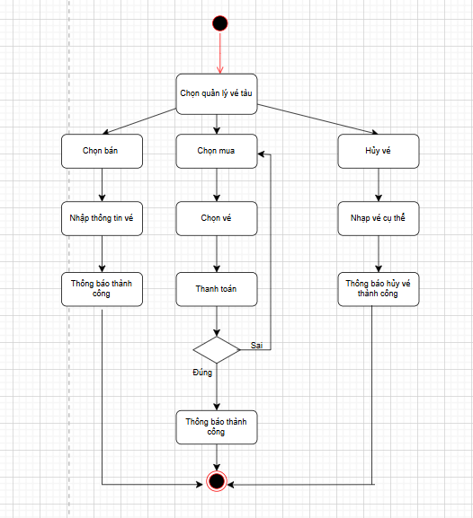
BIỂU ĐỒ HOẠT ĐỘNG
Đăng nhập
Quản lý vé tàu

Slide 14
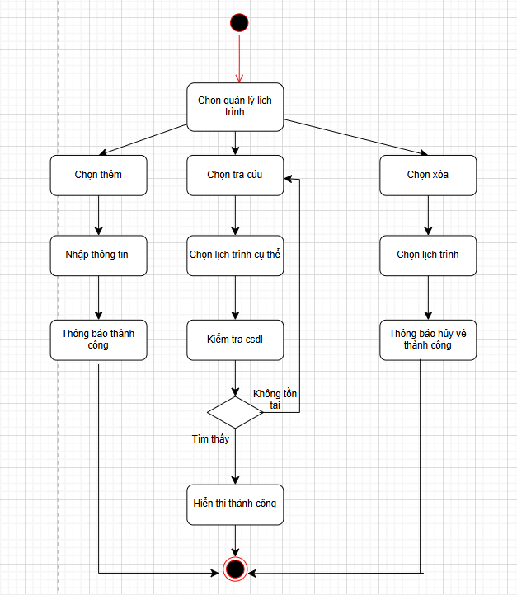
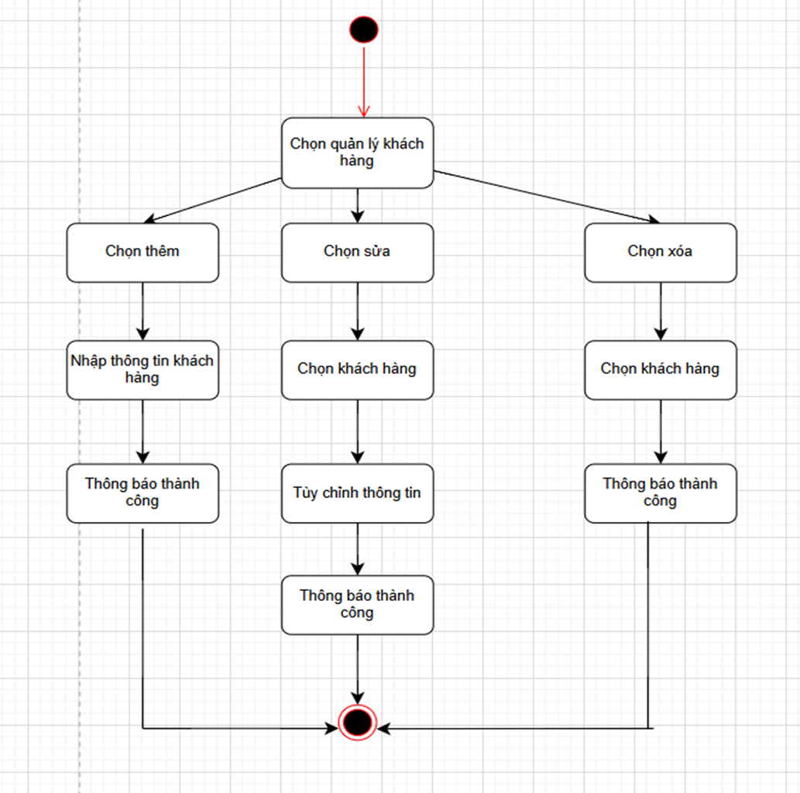
Quản lý lịch trình
Quản lý khách hàng

Slide 15
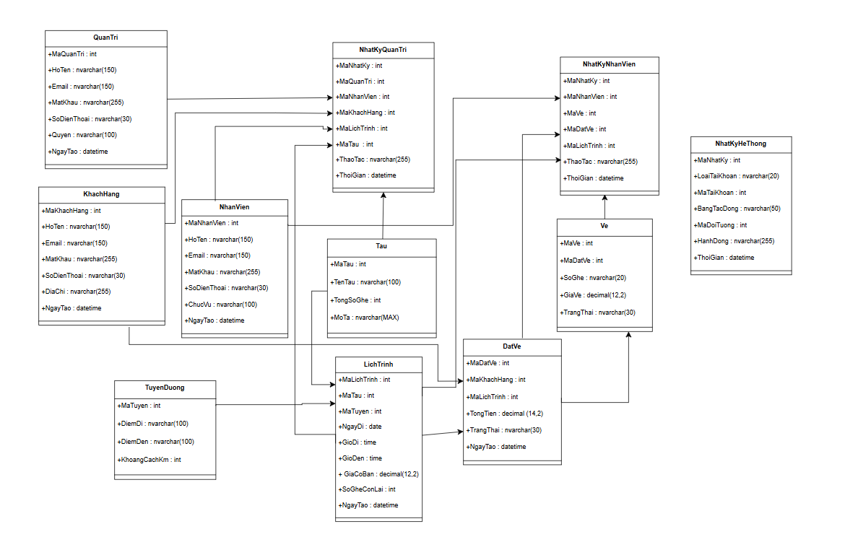
BIỂU ĐỒ LỚP

Slide 16
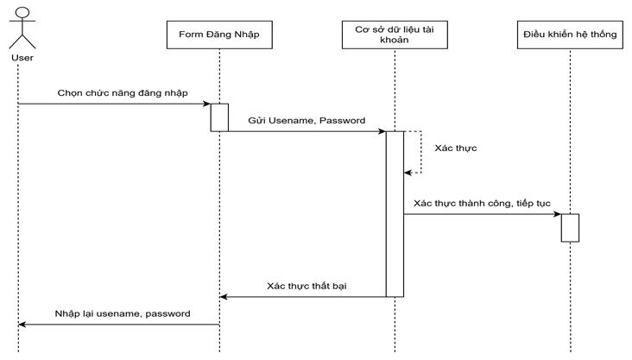
BIỂU ĐỒ TRÌNH TỰ
Đăng nhập

Slide 17
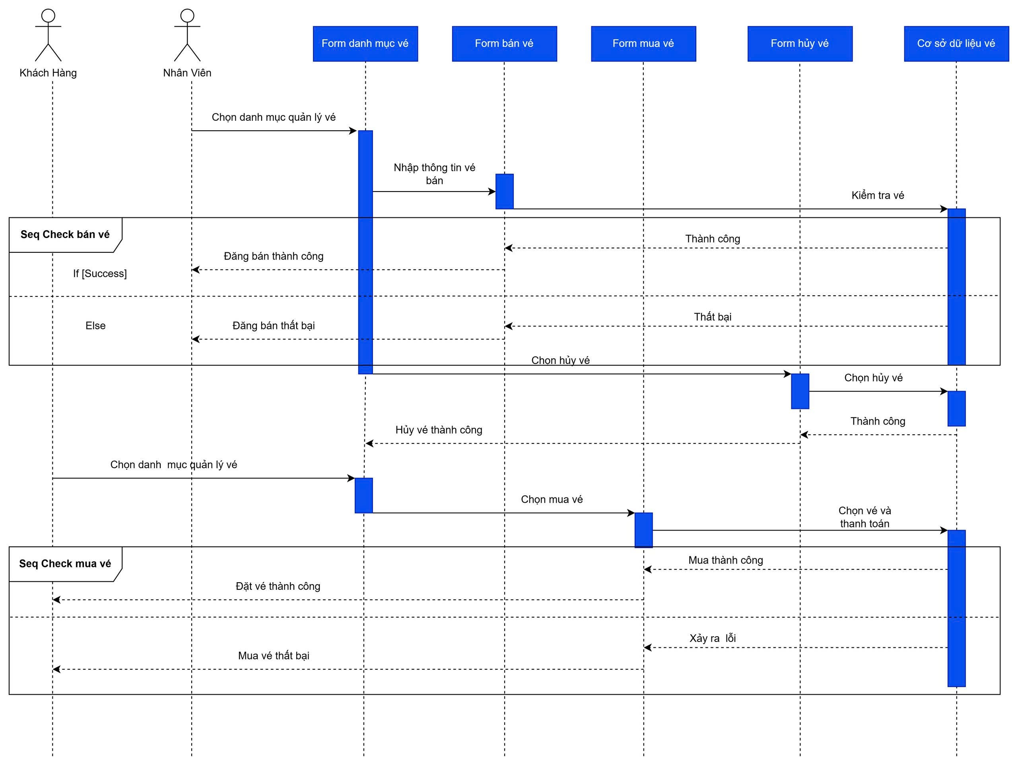
Biểu đồ trình tự quản lý vé tàu

Slide 18
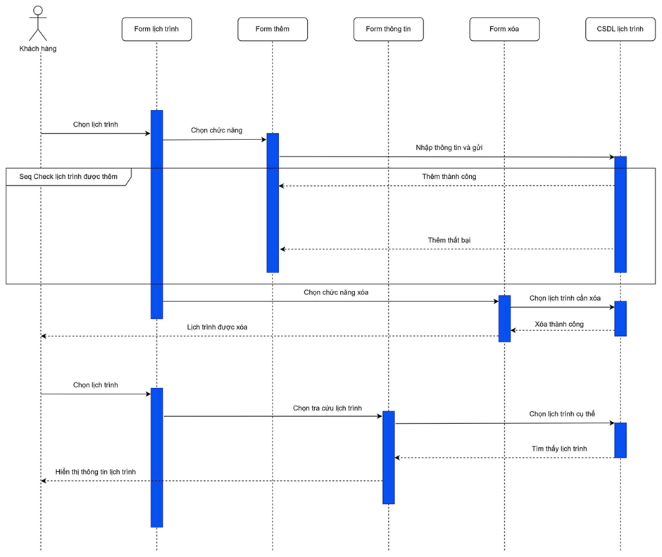
Biểu đồ trình tự quản lý lịch trình

Slide 19
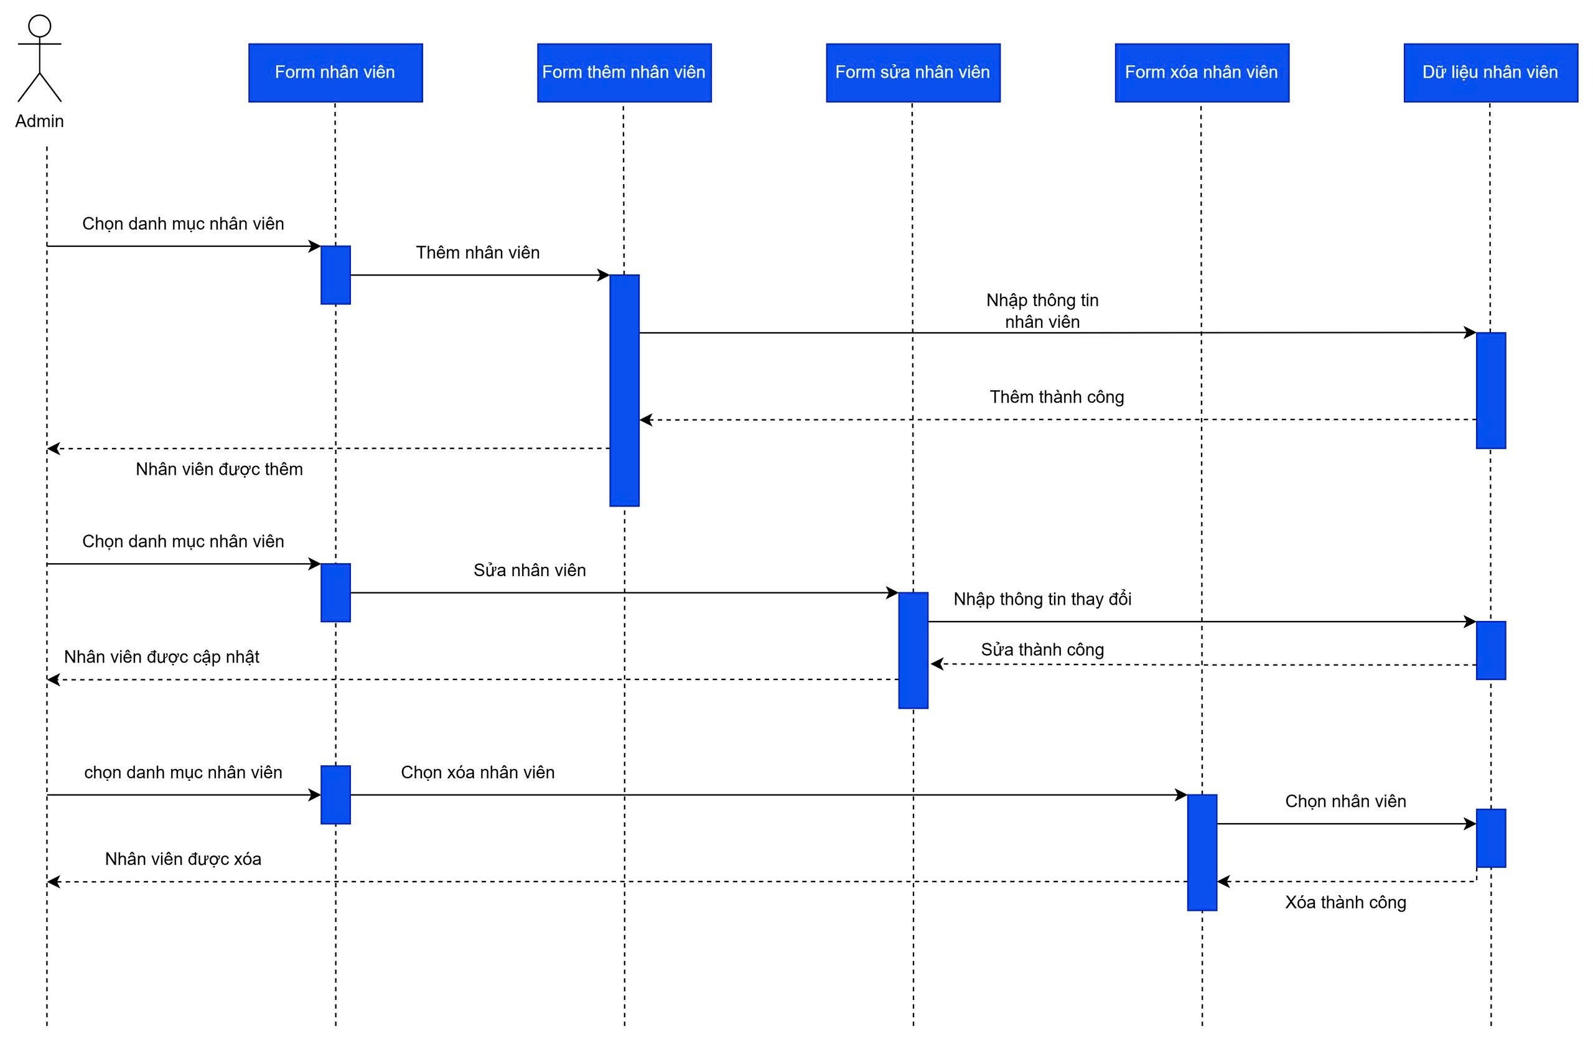
Biểu đồ trình tự quản lý nhân viên

Slide 20
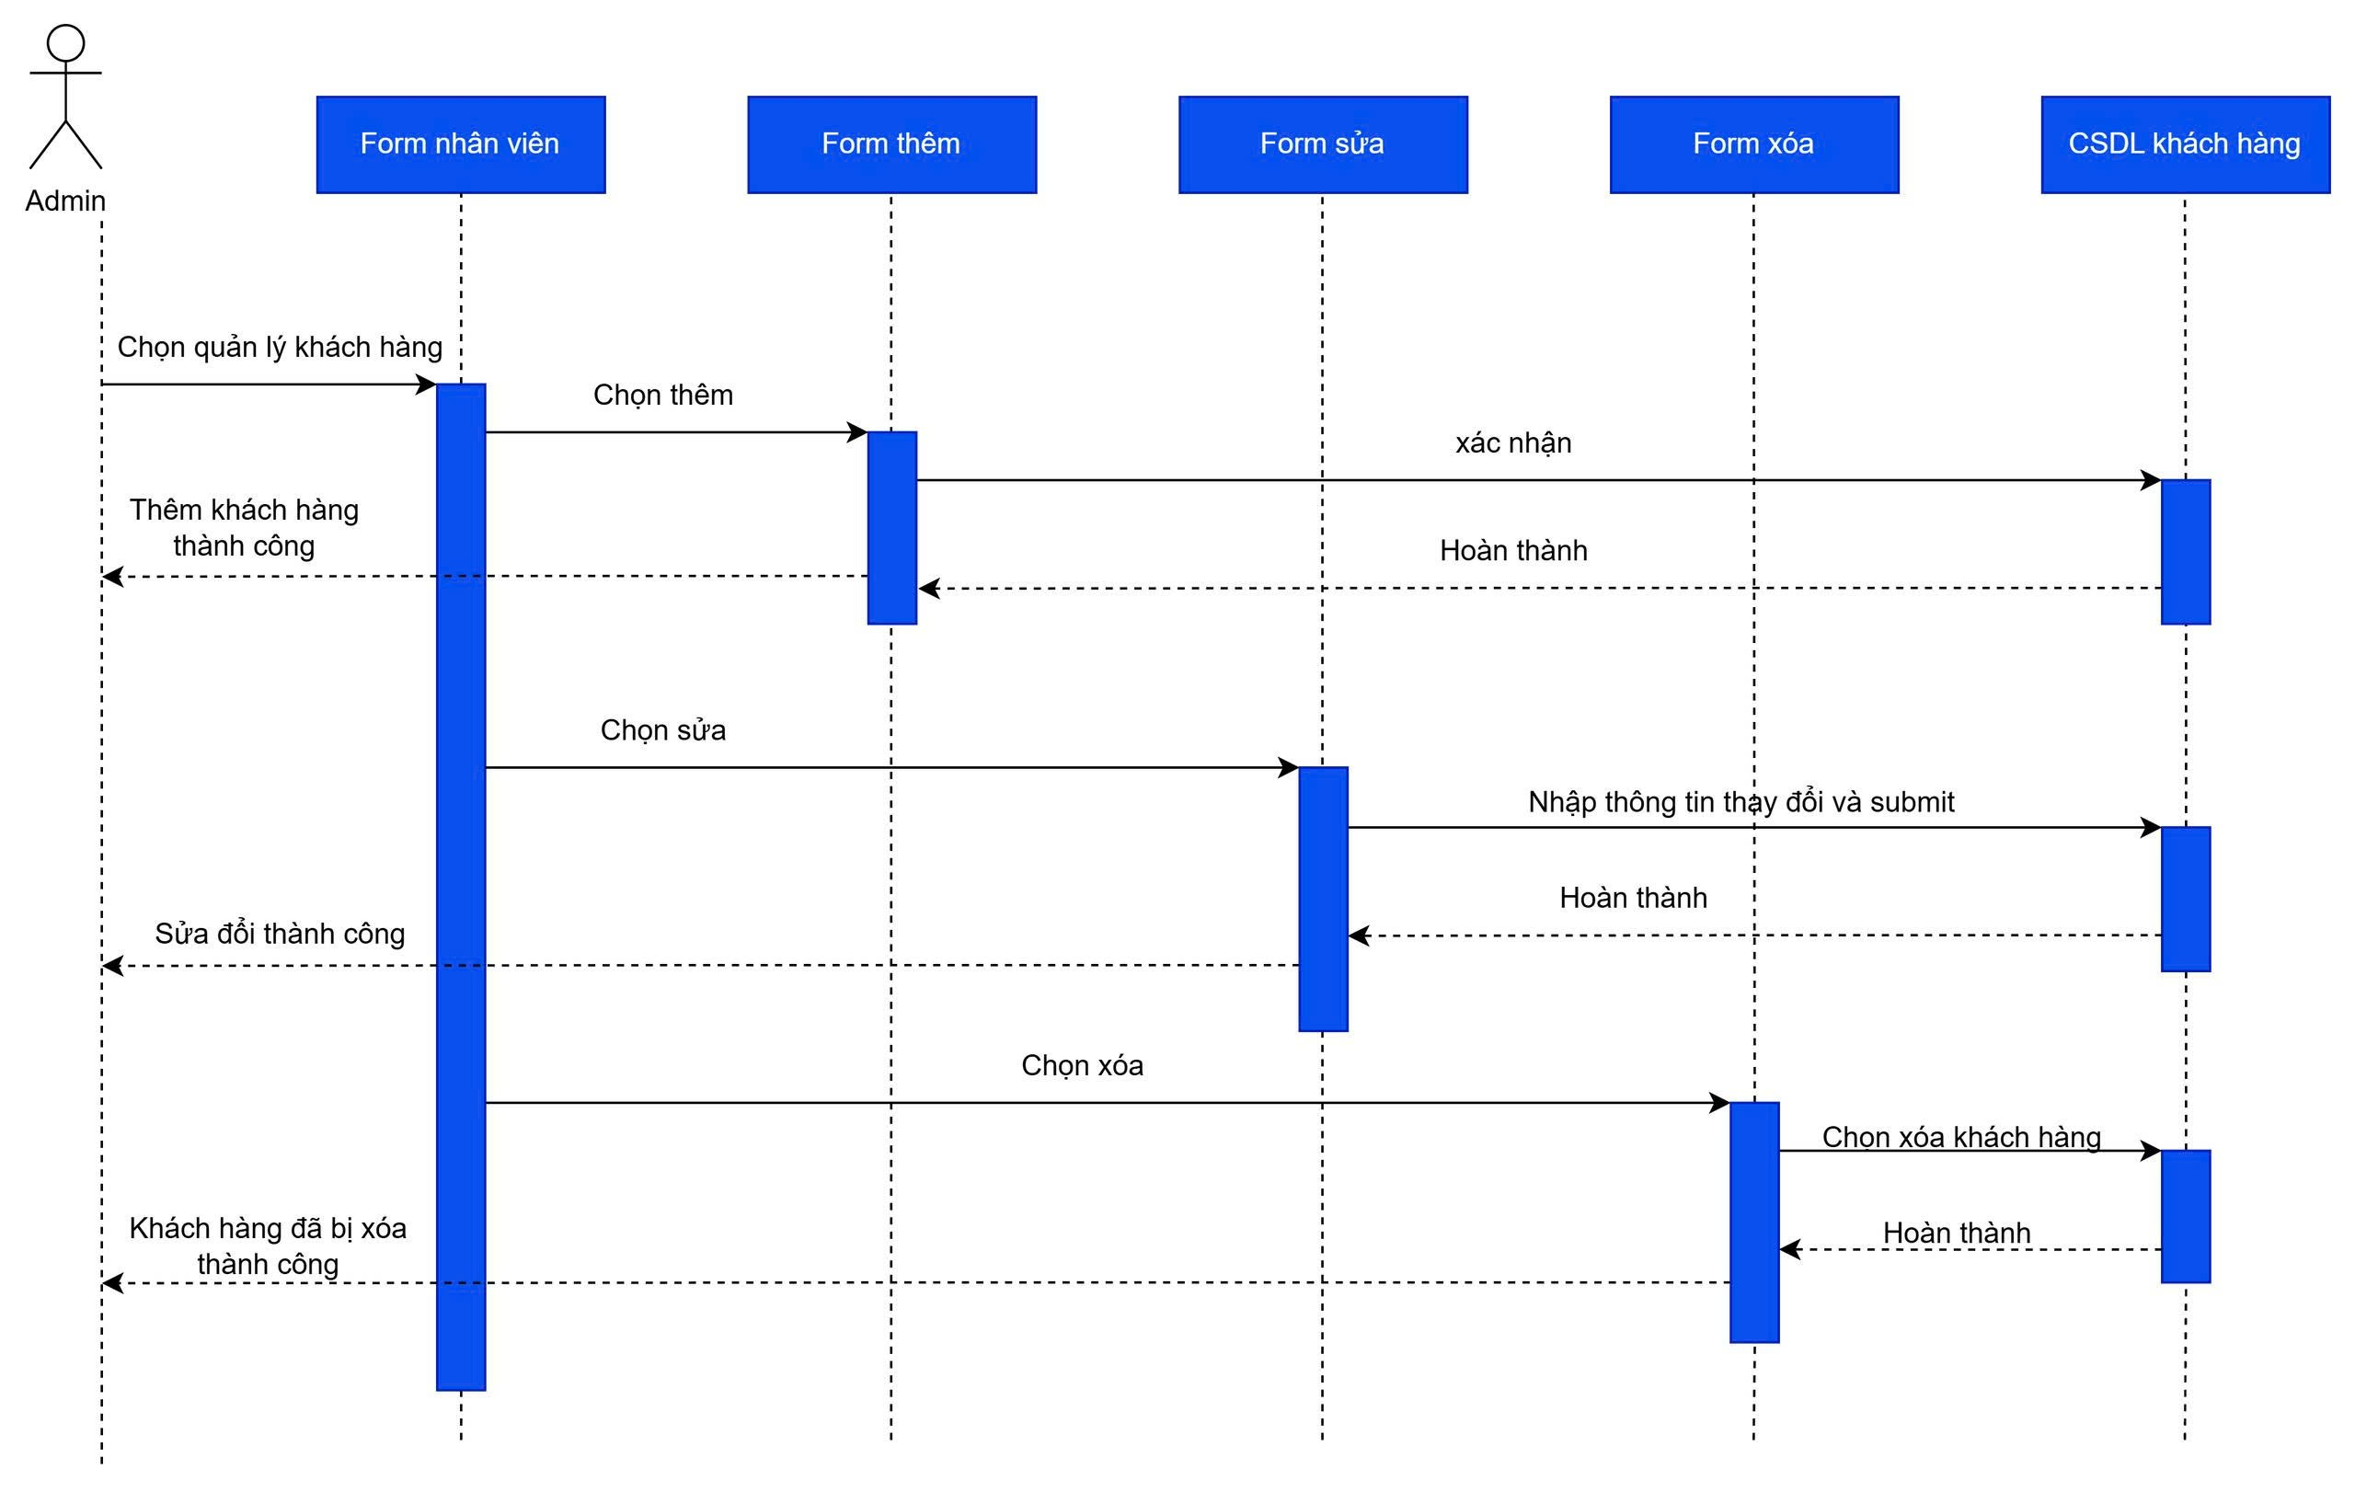
Biểu đồ trình tự quản lý khách hàng

Slide 21
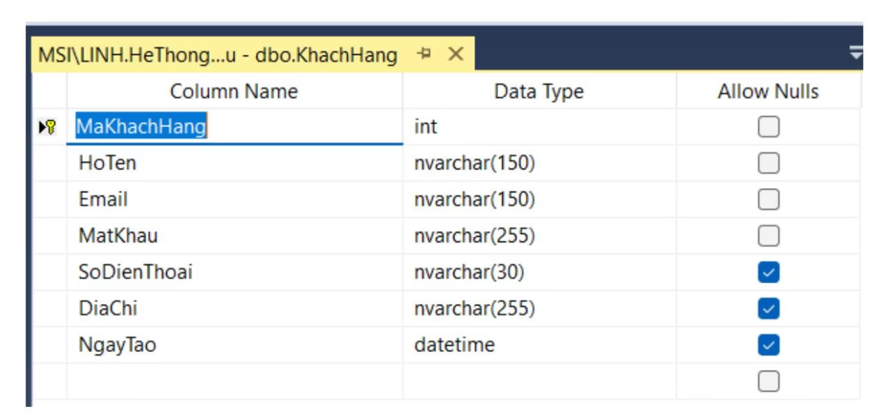
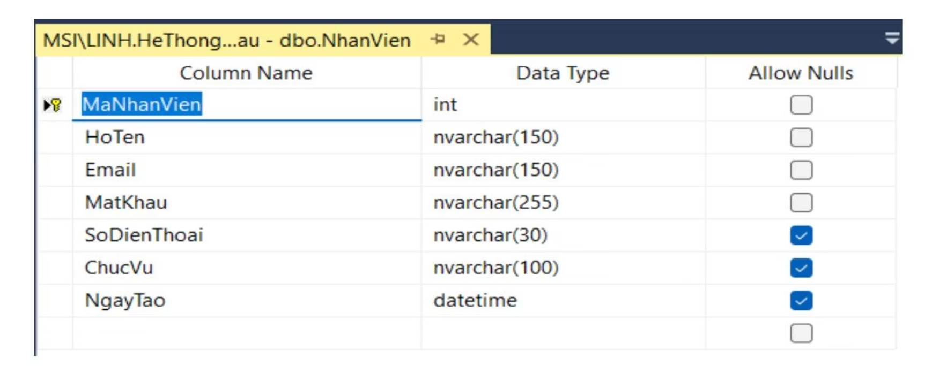
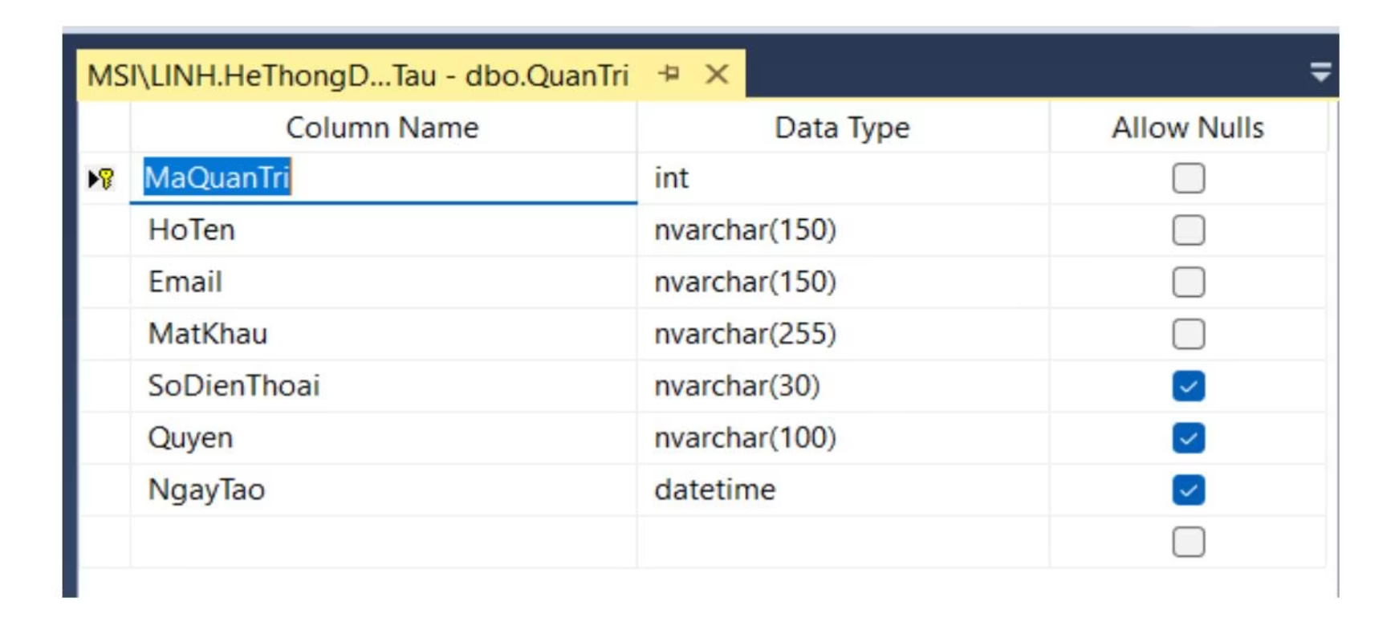
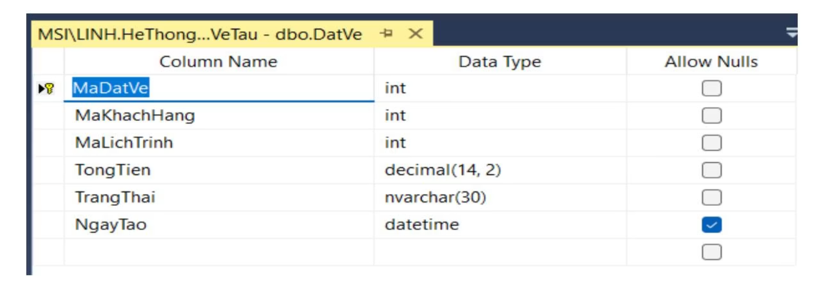
CHƯƠNG 3. THIẾT KẾ HỆ THỐNG
Thiết kế cơ sở dữ liệu
Bảng KhachHang
Bảng NhanVien
Bảng QuanTri
Bảng DatVe

Slide 22
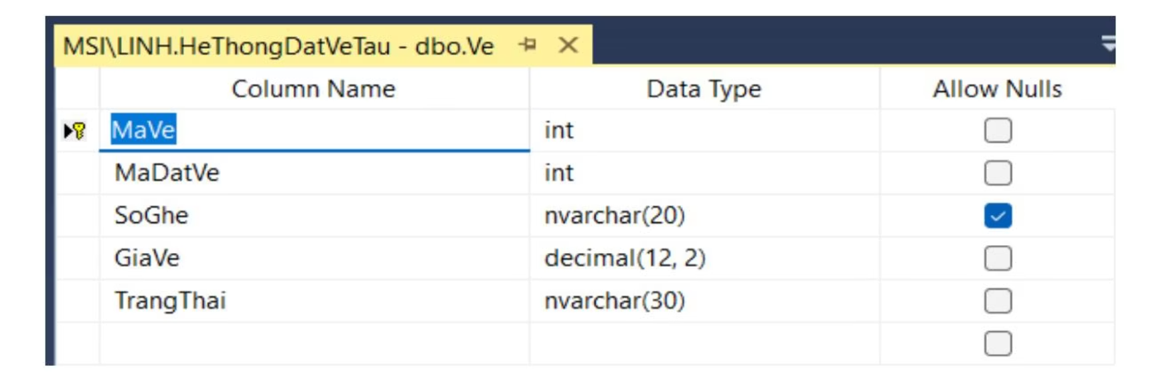
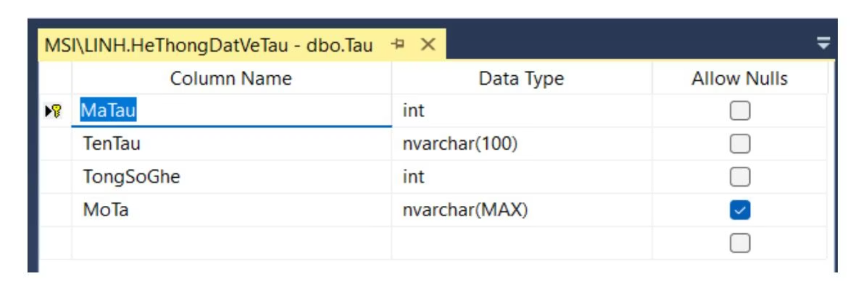
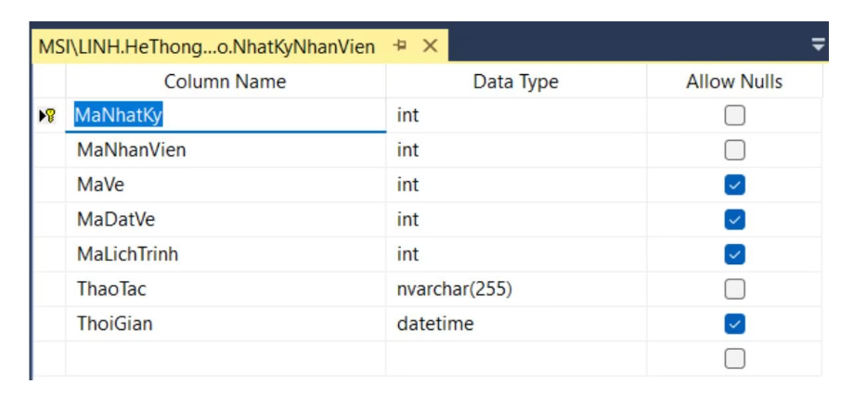
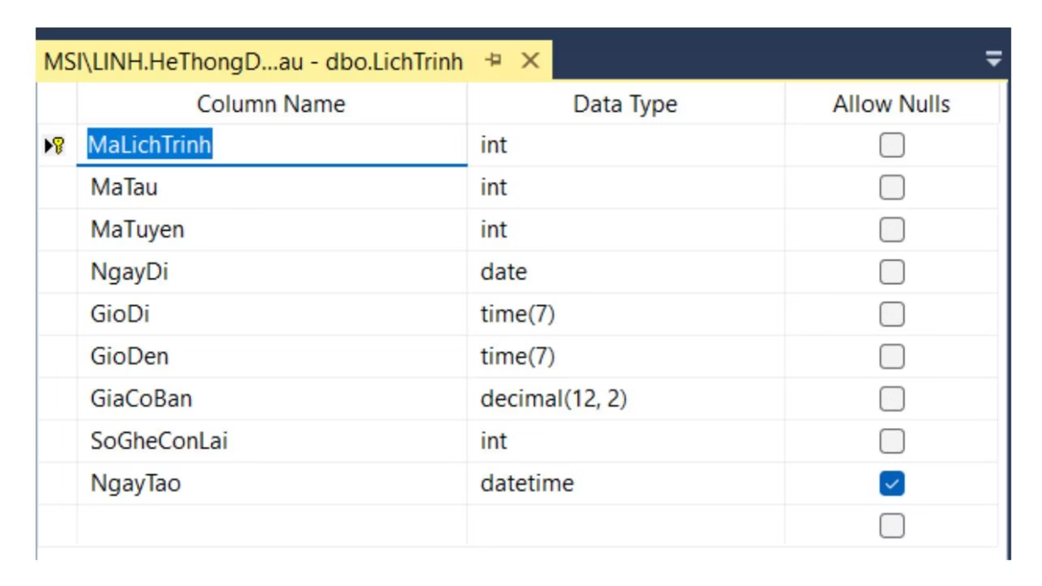
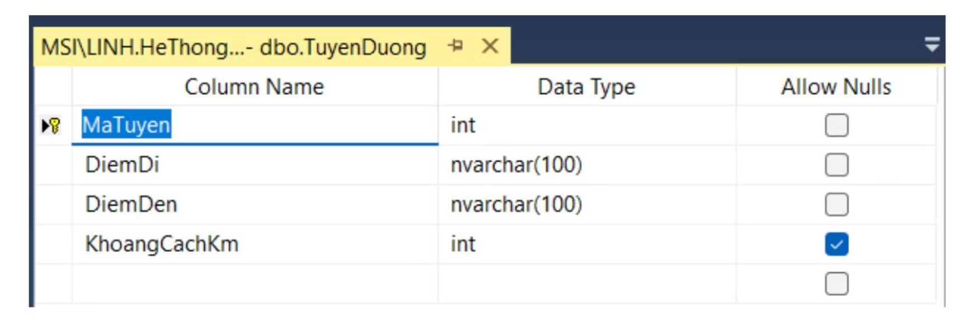
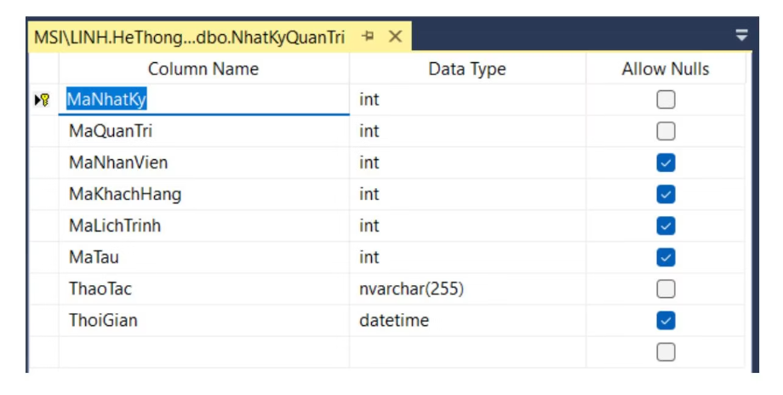
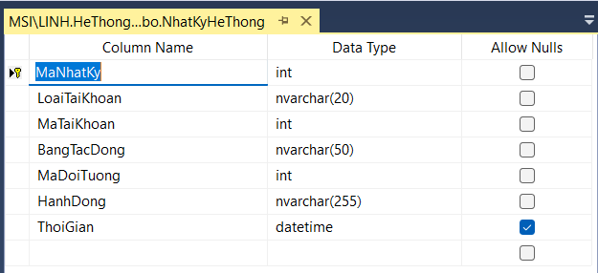
Bảng Ve
Bảng Tau
Bảng NhatKyNhanVien
Bảng LichTrinh
Bảng TuyenDuong
Bảng NhatKyQuanTri
Bảng NhatKyHeThong

Slide 23
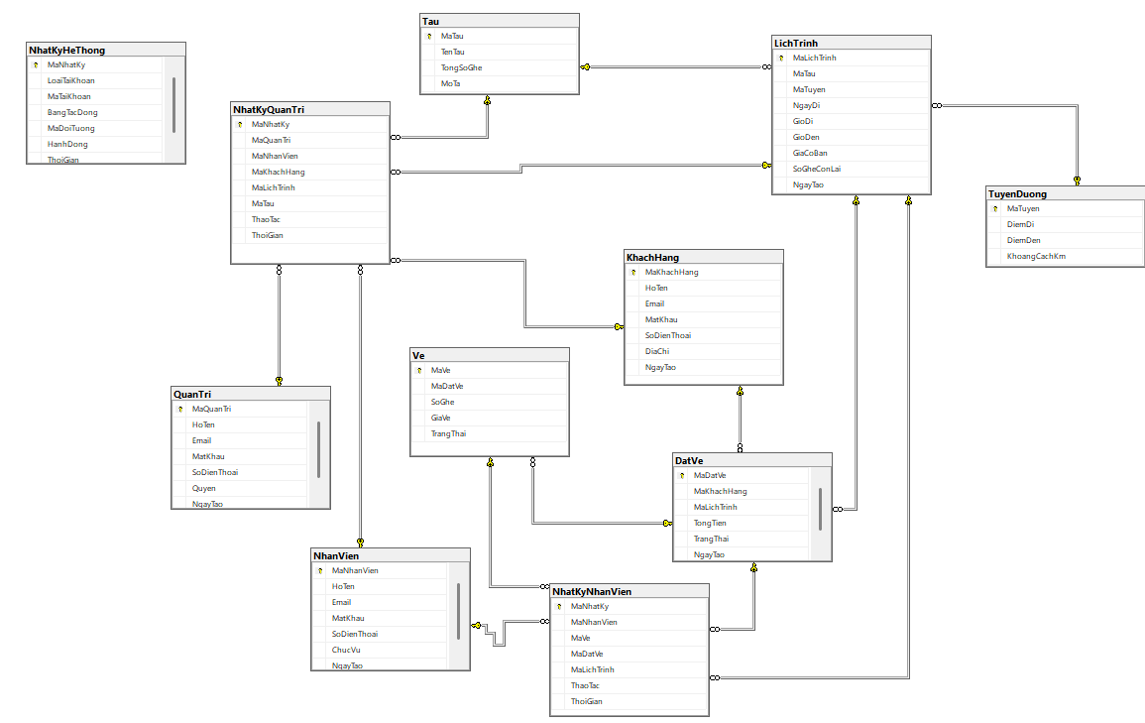
Sơ Đồ Thực Thể Liên Kết

Slide 24
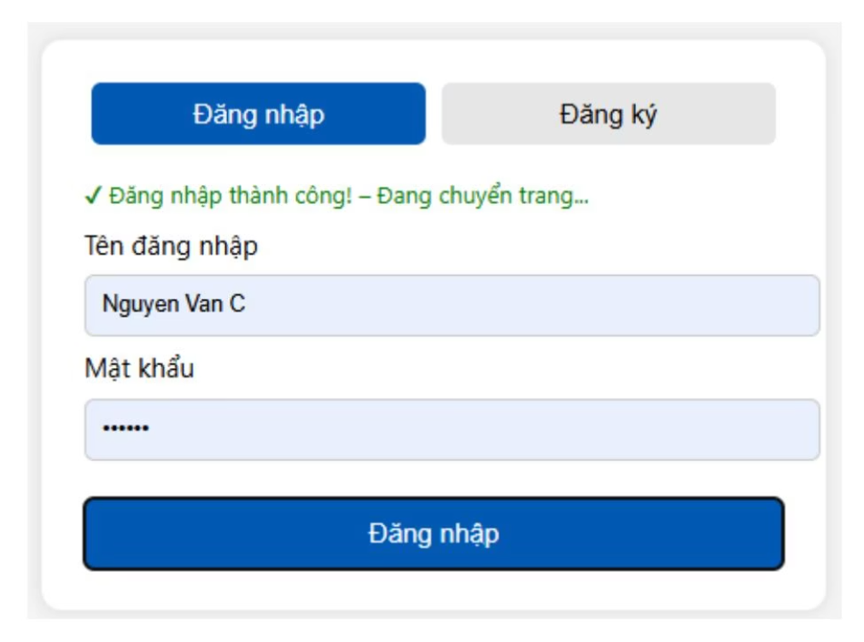
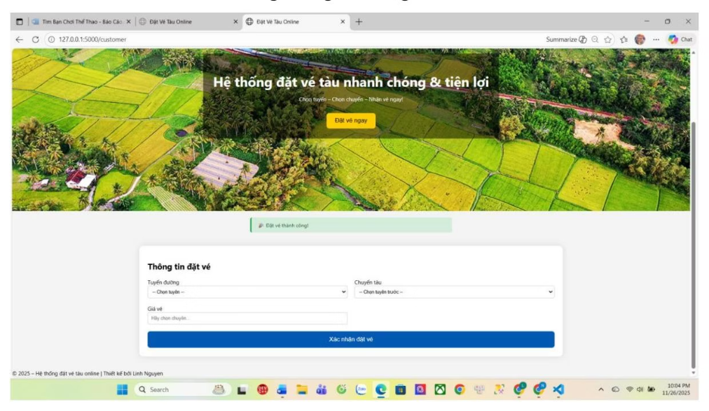
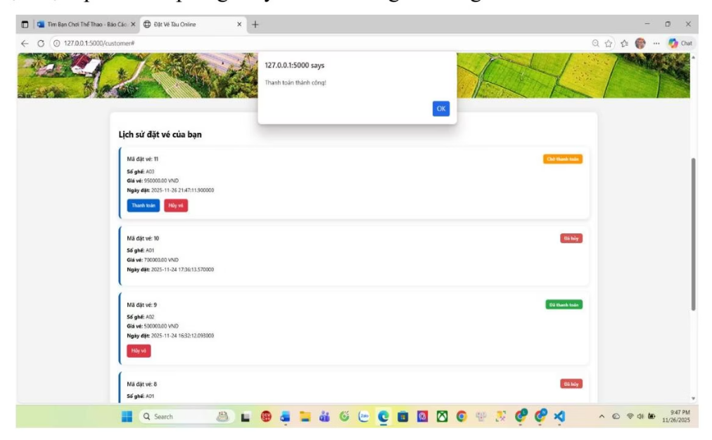
CHƯƠNG 4. CÀI ĐẶT CHƯƠNG TRÌNH
Kiểm thử chương trình
Kiểm thử đảm bảo chức năng đúng yêu cầu, vận hành ổn định và trải nghiệm người dùng tốt.
1
2
3
Kiểm thử giao diện đăng nhập
Kiểm thử chức năng đặt vé tàu
Kiểm thử chức năng xem lịch sử đặt vé
Kiểm tra đúng/sai mật khẩu, trường trống, ký tự đặc biệt, tốc độ phản hồi. Kết quả: xử lý nhanh, thông báo lỗi rõ ràng, không treo giao diện.
Chọn tuyến, chuyến, xác nhận đặt vé. Kết quả: hiển thị giá, tạo vé mới thành công, không lỗi giao diện/xử lý dữ liệu.
Xem danh sách vé, trạng thái, hủy vé. Kết quả: hiển thị đầy đủ, trạng thái rõ ràng, cập nhật nhanh, không lỗi truy vấn.

Slide 25
CHƯƠNG 5. NHẬN XÉT VÀ ĐÁNH GIÁ
Những kết quả đạt được
Hướng phát triển của đề tài
Nền tảng đặt vé trực tuyến thuận tiện và nhanh chóng.
Tích hợp thanh toán trực tuyến (ví điện tử, QR Pay).
Tự động hóa quy trình tạo vé và quản lý thông tin.
.
Xây dựng ứng dụng di động (Mobile App).
Hỗ trợ theo dõi lịch sử đặt vé và trạng thái thanh toán.
Bổ sung chức năng lựa chọn ghế trực quan.
Giao diện thân thiện, đơn giản và trực quan.
Tích hợp chức năng tra cứu chuyến tàu theo thời gian thực.
.
Kết nối cơ sở dữ liệu SQL Server ổn định, xử lý dữ liệu chính xác.
Nâng cấp hệ thống quản lý dành cho nhân viên/nhà ga.
Trải nghiệm mượt mà và độ ổn định cao.
Tăng cường bảo mật (mã hóa, 2FA, chống SQL Injection).
.
Đảm bảo bảo mật thông tin người dùng.
Hỗ trợ gửi thông báo SMS/Email tự động.
.
.

